Slide 2
সকল কে স্বাগতম

Slide 3
পরিচিতি
নূরুল্লাহ
সহকারী শিক্ষক ( আইসিটি )
সাইটুটা হোছাইনিয়া দাখিল মাদ্রাসা
করিমগঞ্জ -কিশোরগঞ্জ
বিষয় :বাংলাদেশ ও বিশ্বপরিচয়
শ্রেণি : ষষ্ঠ
অধ্যায় : প্রথম
পাঠ : ৩ ও ৪ এবং ৫

Slide 6
আজকের পাঠ
বাংলাদেশের মানব বসতি ও রাজনৈতিক ইতিহাস

Slide 7
এই পাঠ শেষে আমরা ………….
বাংলাদেশে মানব বসতি ও রাজনৈতিক ইতিহাস বার্ণনা করতে পারব;
পাল রাজবংশ সম্পর্কে বর্ণনা করতে পারব;
কৈবর্ত বিদ্রোহ কেন হয়েছিল তা ব্যাখ্যা করতে পারব;
সেন রাজবংশ সম্পর্কে জানতে পারব;

Slide 8
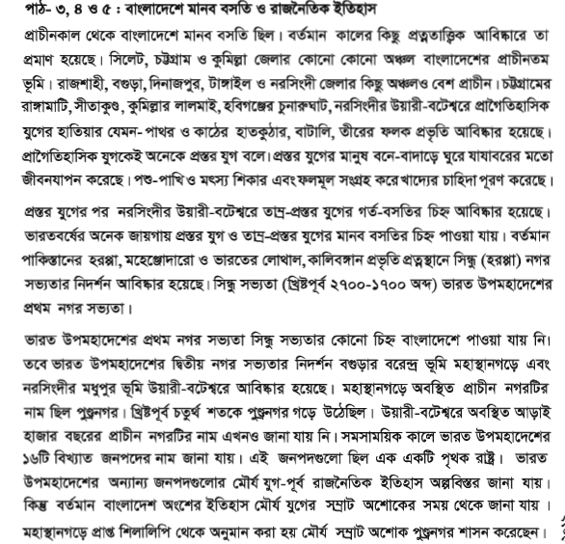

Slide 9
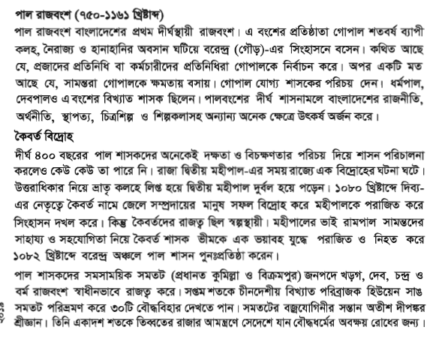

Slide 10
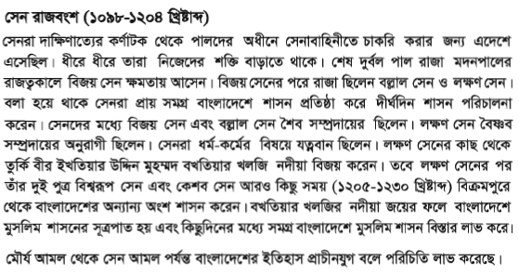

Slide 13
মূল্যায়ন
পাল রাজবংশের স্থায়িত্বকাল কত ?
সেন রাজবংশের স্থায়িত্বকাল কত ?
সিন্ধু সভ্যতা বা ভারত উপমহাদেশের প্রথম নগর সভ্যতা কত খ্রি: ?

Slide 14
ধন্যবাদ

